Slide 1

Název školy | ZÁKLADNÍ ŠKOLA, JIČÍN, HUSOVA 170
Číslo projektu | CZ.1.07/1.4.00/21.2862
Číslo a název klíčové aktivity | 3.2 Inovace a zkvalitnění výuky prostřednictvím ICT
Název DUM:VY_32_INOVACE_XV_1_11
Šablona číslo: XV Sada číslo: 1 Pořadové číslo: 11
Autor: Mgr. Kateřina Zídková

Slide 2
Anotace: CLIL: Pracovní činnosti v angličtině. Výroba papírové labutě podle instrukcí v angličtině.
Očekávaný výstup: Žáci vyrobí labuť ze čtvrtky a tenkého papíru. S využitím názorného obrazového materiálu v prezentaci a učitelovy demonstrace se rozvíjejí ve vnímání cizího jazyka jako nástroje komunikace. Naučí se skládat harmoniku z tenkého papíru, obkreslí šablonu, procvičí se v přesném stříhání a naučí se sestavit výrobek podle návodu. Naučí se anglická slova: swan, scissors, pencil, glue, paper, beautiful, fold, turn.
Druh učebního materiálu: prezentace zpracovaná v programu PowerPoint
Typická věková skupina: 6 - 8 let
Klíčová slova: CLIL, pracovní postup v angličtině, labuť, papír, skládání
Pomůcky a materiál: interaktivní tabule, bílá čtvrtka, tenký papír (pauzovací), tužka, nůžky, oranžová pastelka, šablona labutě (možno vytisknout z prezentace), při pilotáži jsme použili šablony asi 7x7 cm.
Potřebný čas pro výuku DUM: 30 minut

Slide 3
Metodické zhodnocení a popis práce s digitálním učebním materiálem:
Práce je inspirována pohádkou „Ugly Duckling“, kde je možná jednoduchá dramatizace. Učitel vede výuku převážně v angličtině, může se inspirovat návodem přímo v prezentaci.
List 7: Nejprve čteme pomůcky ze seznamu, děti hádají, co slova znamenají, po doteku tabule se objeví obrázek. Učitel projde zbytek prezentace – návod na výrobu labutě. Šablonu obkreslíme na čtvrtku (šetříme míístem) a vystřihneme.
Křídla z jemného papíru: Každý žák dostane tenký papír velikosti A4. Učitel předvede skládání a říká : Fold and turn, fold and turn,… Šíře skladu se řídí velikostí šablony. Odzkoušená šíře je 1- 1,5 cm. Není třeba rozměřovat, nepřesnosti nejsou na škodu.
Křídla (harmoniku) žáci přehnou a navléknou do nastřihnutí. Uprostřed slepí. Složená křídla zkrátí podle svého, nejlépe do obloučku. Na obě strany výrobku dokreslí oko a z obou stran vybarví zobák.
Zdroje:
Vlastní fotky
http://office.microsoft.com/cs-cz/images

Slide 4
Swan
CLIL: Craft in English for 1st and 2nd classes

Slide 5
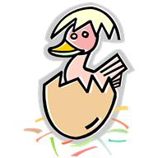
Do you know the story about the ugly duckling?
…which turned into…

Slide 6

… a beautiful swan.

Slide 7
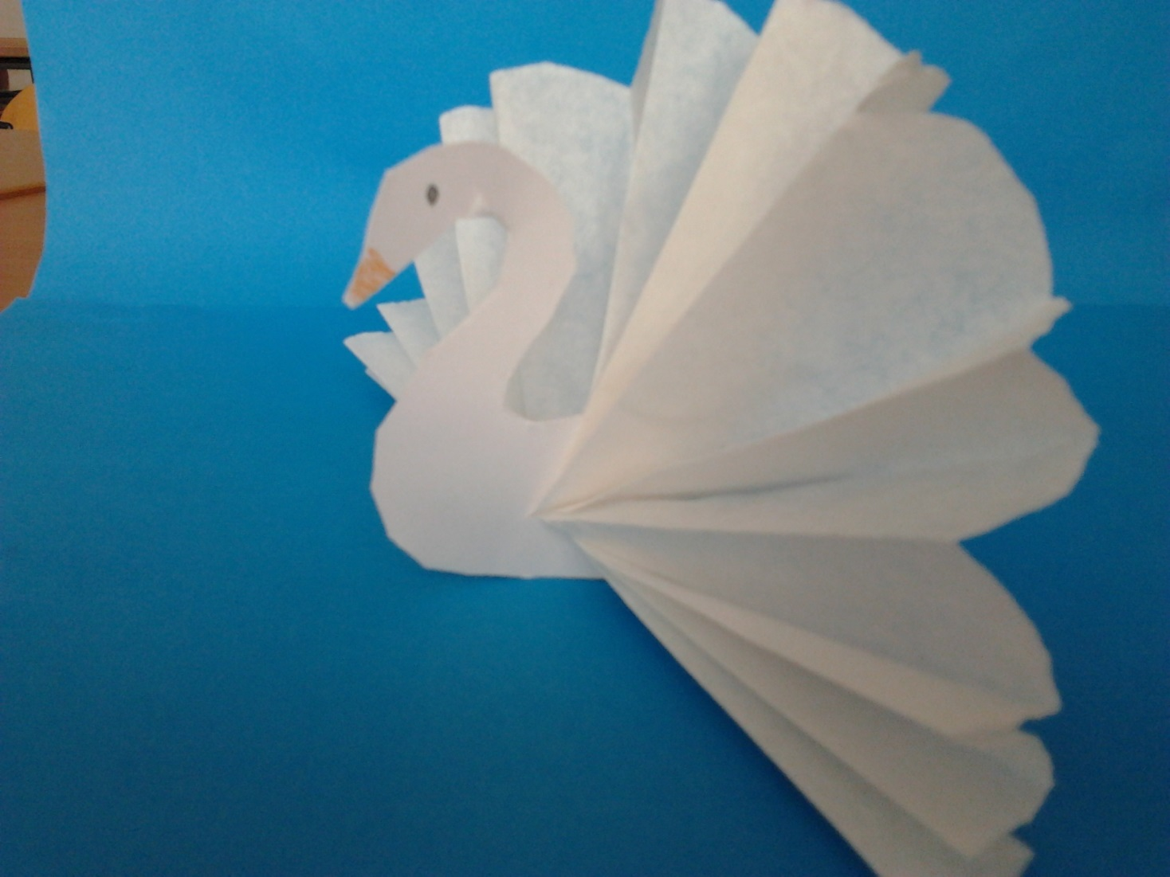
Let‘s make your
own swan!

Slide 8


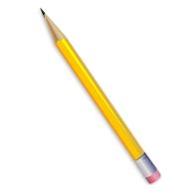
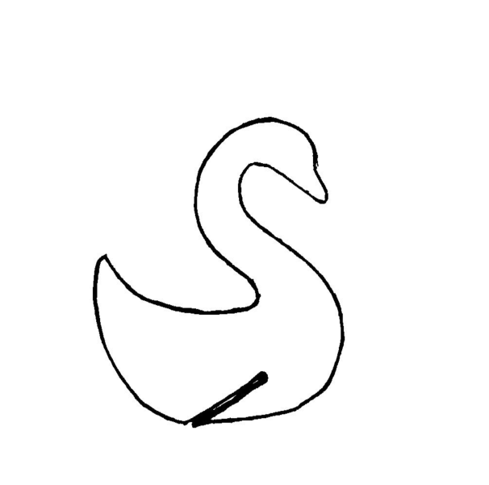

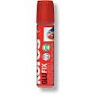
White hard paper
Soft paper
A pencil
A pair of scissors
A stencil
Glue
What will you need?

Slide 9

Copy the stencil
on white hard paper.
Cut it out!

Slide 10
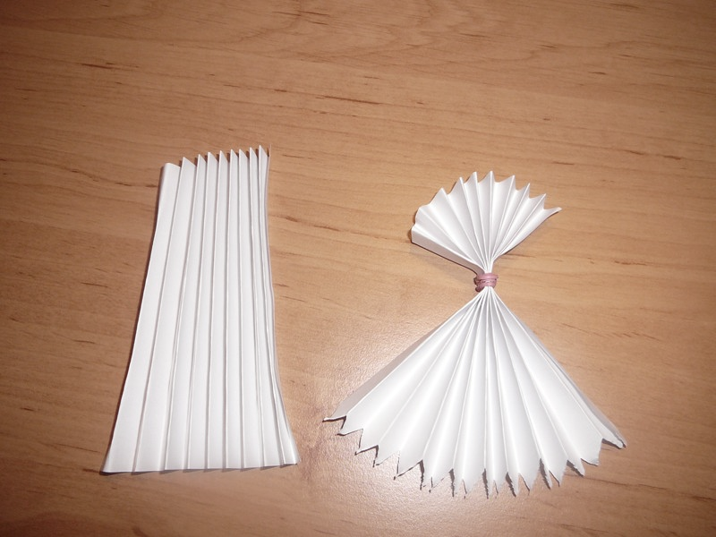
You have to fold
the soft paper
like this.
It will be the swan‘s wings.

Slide 11
Put the wings
into the gap
and glue them
together.

Slide 12
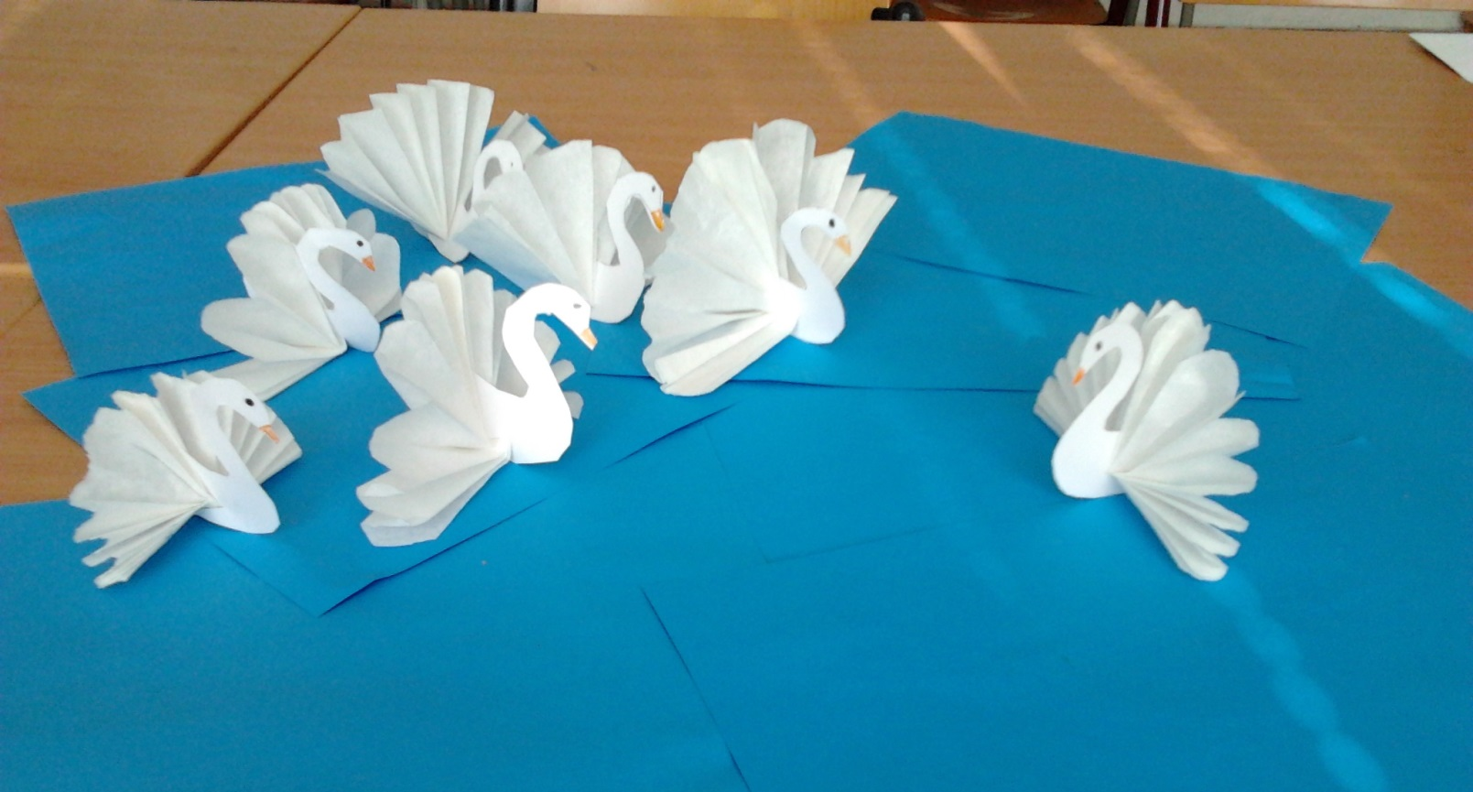
You are beautiful! Come with us!

